Slide 1
Workshop Programação R

Slide 2
Projetos
Uma funcionalidade muito importante do RStudio é a possibilidade de criar projetos.
Um projeto é uma pasta no seu computador. Nessa pasta, estarão todos os arquivos que você usurá ou criará na sua análise.
A principal razão de utilizarmos projetos é organização. Com eles, fica muito mais fácil importar bases de dados para dentro do R, criar análises reprodutíveis e compartilhar o nosso trabalho.

Slide 3
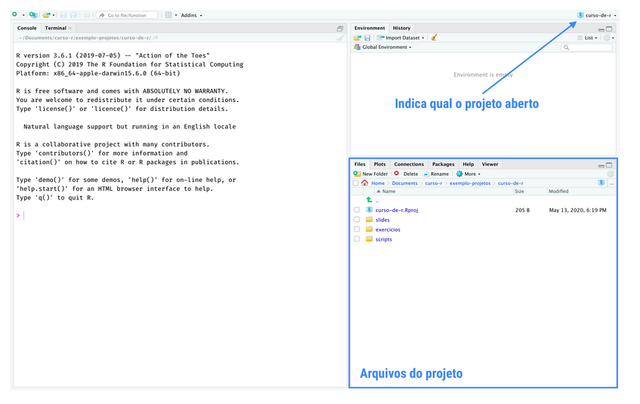
Rstudio e um projeto

Slide 4

Git

Slide 5

Github

Slide 6
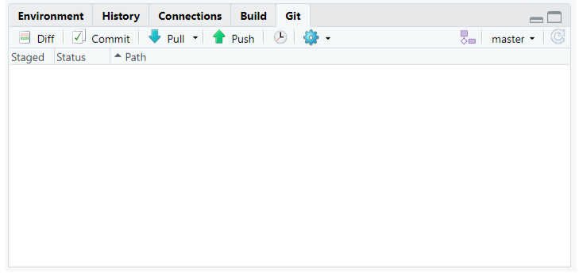
Git Pane

Slide 7
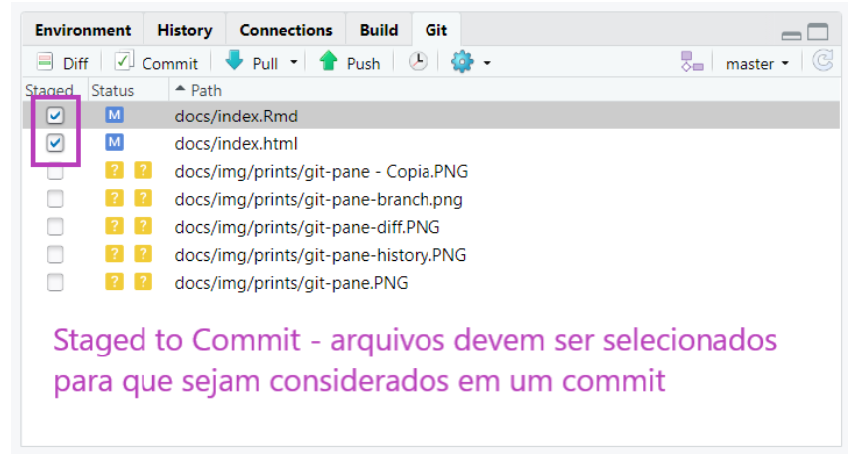
Git Status

